Slide 1



(Tiết 1 - Trang 116)

Slide 2
YÊU CẦU CẦN ĐẠT
1
Củng cố cách tính giá trị của biểu thức
2
Giải được toán bằng 2 bước tính
3
Củng cố cách tính nhẩm liên quan đến số tròn chục với một số.

Slide 3


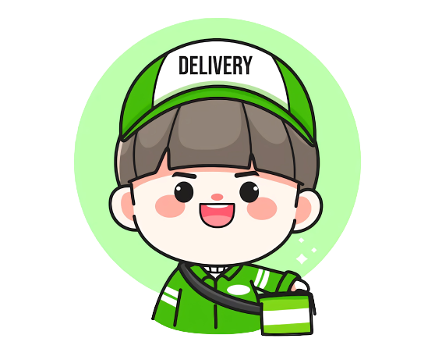
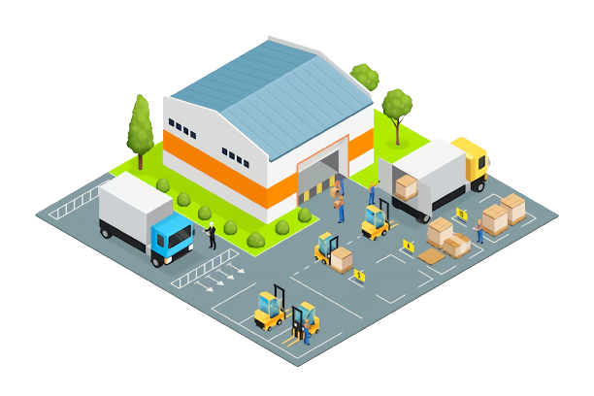
Nhiệm vụ 1:
NHẬN HÀNG :
Chào các bạn. Hôm nay các bạn hãy cùng với anh trải nghiệm một ngày làm shipper qua các nhiệm vụ nhé.

Slide 4
Nhiệm vụ 1
NHẬN HÀNG
Cùng hoàn thành bài tập để giúp chú shipper nhận hàng nhé!

Slide 5

1
Tính giá trị của biểu thức.
Làm vào vở
a) 731 – 680 + 19
= 51 + 19
b) 63 x 2 : 7
= 126 : 7
= 70
= 18
c) 14 x 6 – 29
= 84 - 29
d) 348 + 84 : 6
= 348 + 14
= 55
= 362
Notes:
Đã bỏ hyperlink

Slide 6

Nhiệm vụ 1:
NHẬN HÀNG :
Các bạn làm tốt lắm. Anh đã nhận đủ các món hàng cần giao. Bây giờ, chúng ta sẽ cùng nhau kiểm tra hàng nhé!
DELIVERY

Slide 7

Nhiệm vụ 2
KIỂM TRA HÀNG
DELIVERY

Slide 8
2
Mỗi bao gạo cân nặng 30 kg, mỗi bao ngô cân nặng 45 kg. Hỏi 3 bao gạo và 1 bao ngô cân nặng bao nhiêu ki-lô-gam?
Tóm tắt:
Mỗi bao gạo: 30 kg
Mỗi bao ngô: 45 kg
3 bao gạo và 1 bao ngô: …. kg?
Làm vào vở
Bài giải:
3 bao gạo cân nặng là:
30 x 3 = 90 (kg)
3 bao gạo và 1 bao ngô cân nặng là:
90 + 45 = 135 (kg)
Đáp số: 135 kg

Slide 9

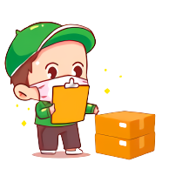
Đã đủ số lượng hàng cần giao. Các bạn giỏi lắm!

Slide 10
Nhiệm vụ 3
SẮP XẾP ĐƠN HÀNG
Sắp xếp các đơn hàng theo lộ trình thích hợp để tiết kiệm thời gian và công sức vận chuyển bằng cách hoàn thành bài toán.
DELIVERY

Slide 11


1
2

Slide 12





3
Những biểu thức nào dưới đây có giá trị lớn hơn 80?
B
A
= 50 + 50
= 60 + 20
= 100
= 80
D
C
= 30 + 80
= 20 + 70
E
= 110
= 100 - 30
= 90
= 70

Slide 13
2

Slide 14
4
Đố em!
Chọn dấu phép tính “+; -” thích hợp thay cho dấu “?”
5 5 5 = 5
?
-
+
?
Hoặc
5 5 5 = 5
?
+
-
?

Slide 15
Các bạn đã nhanh chóng hoàn thành nhiệm vụ sắp xếp đơn hàng.

Slide 16
TẠM BIỆT
VÀ
HẸN GẶP LẠI VÀO CHUYẾN GIAO HÀNG TIẾP THEO CÁC BẠN NHÉ!

